Slide 1
自然语言处理课程期中汇报
G20 双碳政策
文本相似性分析
可追溯政策事实、文本表征与国家关系
周苏阳 王玮 文渝霖 王兴富 程浩刚
第一组
2026 年 10 月 28 日
Notes:
开场：本次汇报研究如何从多国双碳材料中提取政策事实、形成文本表征并计算国家关系，再回答词数与词语稀疏性问题。主体内容遵循用户提供的新PPT与源代码，按用户确认保留真实实例。背景沿用此前确认的叶脉网络素材。

Slide 2
01
数据预处理
4—8
原文清洗与主体识别
汇报目录
02
统一分词与 TF-IDF
9—12
统一词元、权重与选词
03
词向量表征
13—16
五个模块
一条证据链
fastText、BGE 与对照
04
国家关系计算
17—20
具体国家与教师六组
05
结果评价与思考
21—25
方法评价、词数与思考
Notes:
五位组员分别讲解一个模块。正文保留20页，前面新增封面和目录，最后新增结尾，总计23页。目录按最终页码定位。

Slide 3
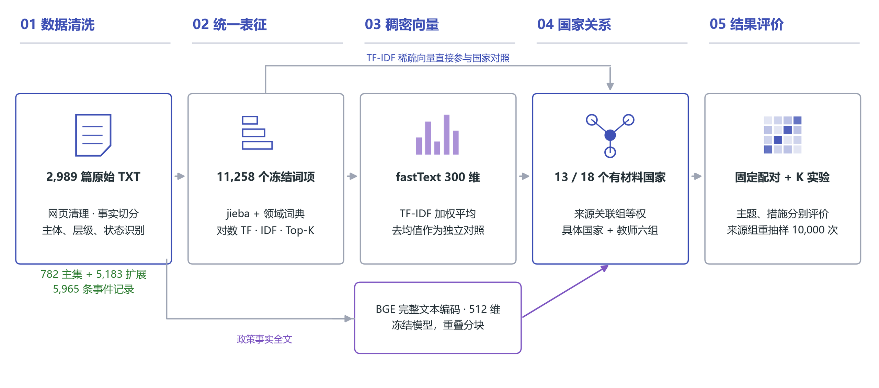
从原始文档到可追溯政策事实
主集 782 ＋ 扩展 5,183 ＝ 5,965 条事件记录
03 / 26
Notes:
清洗从原始文档和元数据开始：规范化正文、去除网页模板，再按政策事实切分，并判断内容、主体、层级和状态。每条记录保留原文位置及判断依据。最终得到5,965条事件记录，其中主集782条、扩展集5,183条；事件记录不能直接称为独立政策。
依据：结果/01_数据清洗/阶段摘要.json；图1全流程图标示意。
来源：用户提供《PPT制作代码与资源包.zip》根目录最终PPT、PPT制作/制作课堂页面.py与对应讲稿；最新数值热力图读取包内CSV。
TF-IDF稀疏表示也直接参与国家关系比较。BGE使用完整政策事实文本，不通过Top-K。流程对应新包flow.png，重构为可编辑对象，保留全部主要支路。

Slide 4
01 数据预处理
材料来源复杂，需先区分政策事实与背景。
原始数据为什么不能直接计算
网页残留
清除模板、导航与引导语
评论和预测
拆出政策事实，评论归档
企业与地方
区分公共政策与自主安排
多国与状态
识别主体、对象和动作状态
2,989
真实修补案例
篇原始文本
美国宣布对中国电动汽车加征 25% 关税
施策主体：美国；针对对象：中国电动汽车。
后续“贸易战走向”作为评论归档。
04 / 26
Notes:
我们拿到的是2,989篇文本，包含网页模板、新闻评论、企业反应和重复报道。文件所在国家也可能只是报道来源，不能直接视作政策主体。我们保留国家层面的公共措施与发展策略，把评论、企业项目和地方自主政策分开归档，原始文本继续保留。
依据：最终交付包README；原始文本和处理记录。事件ER-fb05c436165daf337281中，宣布加征关税之后的贸易战走向属于评论，子事件ER-R1-a35380154e5e6e537d9a只保留了关税宣布。
来源：用户提供《PPT制作代码与资源包.zip》根目录最终PPT、PPT制作/制作课堂页面.py与对应讲稿；最新数值热力图读取包内CSV。

Slide 5


01 数据预处理
CM-PACE：国家主体评分如何设计
参数含义
E 关系证据
P 动作位置
权重与规则
明确主体 1 · 指代连接 0.85
$$P\left(c\right)=\max_{d∈D_{c}}{\frac{1}{1+d/40}}$$
d：实体到动作距离
关系 E：60%
n：有效提及次数
弱上下文 0.65 · 无证据 0
同分句前向≤160，无匹配为0
位置 P：15%
h / q：覆盖句数／总句
关系优先，减少对象误判
距离越近，支持越大
分布 D：20%
L：窗口字符数
来源 M：5%
S(c) = 0.60E + 0.15P + 0.20D + 0.05M
p：首末提及位置
明确关系优先
Dc：合格距离集合
权重为经验设定
仅在同政策窗口统计
D 分布支持
M 来源核对
不是正确概率
$$D\left(c\right)=\frac{n}{n+2}\frac{h}{q}\sqrt{\frac{p_{last}−p_{first}}{L}}$$
来源一致且可信 1；较弱 0.5
反向传播结果相近
n ≥ 3 且 h ≥ 2；否则为 0
不一致、冲突或多国弱竞争为 0
跨句分布抑制局部密集
来源仅辅助，不覆盖明确角色
关系为主 · 位置与分布辅助 · 来源不能覆盖明确角色
05 / 26
Notes:
我们的国家主体评分由四项构成：关系证据E、动作位置P、分布支持D和来源核对M，权重依次为0.60、0.15、0.20和0.05。E优先判断谁采取措施；P利用主体到动作的距离；D结合提及频次、跨句覆盖和分布跨度；M用于核对来源。明确关系优先于评分，权重是经验设定，分数不是正确概率。
依据：src/cleaning_rules/optimized_attribution.py；图2 CM-PACE评分展开；README中的完整分段公式、参数和适用条件。P只取实际观测到的同分句前向距离，D须至少3次提及且覆盖至少2句。
来源：用户提供《PPT制作代码与资源包.zip》根目录最终PPT、PPT制作/制作课堂页面.py与对应讲稿；最新数值热力图读取包内CSV。
各项只在同政策窗口计算。D_c是合格距离集合。明确关系优先，来源仅辅助；权重为经验设定，分数不是正确概率。原生公式的分段条件保留在相邻可见文字中。

Slide 6



01 数据预处理
清洗效果怎样核验
51
条定向处置
筛选评价公式
22条隔离 · 29条修正
$$P=\frac{TP}{TP+FP}$$
$$R=\frac{TP}{TP+FN}$$
$$F=\frac{2PR}{P+R}$$
另合并1组仅空白不同的重复
准确率
召回率
F-评价
状态与动作绑定
“计划取消”保留为计划状态
TP正确保留 · FP误收 · FN漏收
不能写成已经取消
召回率须检查排除和待核内容
06 / 26
Notes:
清洗重点检查误收、漏收以及主体和状态错误。例如，政策“计划取消”不能写成已经取消。本轮定向检查中，51条处置包括22条隔离和29条修正，另合并一组空白差异重复。我们用准确率、召回率和F-评价描述筛选效果，但新版整批独立真人验收尚未完成。
依据：数据处理报告第二、四节。ER-R1-ebc812a925ed7ef5e47e记载美国交通部宣布“计划取消”燃油经济性标准；未声称已取消。87项检查是工程核验，不是语义准确率。
来源：用户提供《PPT制作代码与资源包.zip》根目录最终PPT、PPT制作/制作课堂页面.py与对应讲稿；最新数值热力图读取包内CSV。

Slide 7
01 数据预处理
政策文本筛选与数据分层
国家策略
评论与讨论
企业自主项目
中国力争2030年前实现
韩国能源转型背景下，
Inpex计划到2050年完全抵消
碳达峰，2060年前实现碳中和。
如何保证电价稳定成了问题。
自身生产与用能的碳排放。
保留：国家层面目标
归档：不作为政策事实
归档：企业自身安排
主集：保留条件更严格
扩展集：覆盖更广，存在已记录的不确定性
两者仍可能存在漏收和误收；相似度分析需结合原文解释。
07 / 26
Notes:
清洗重点检查误收、漏收以及主体和状态错误。例如，政策“计划取消”不能写成已经取消。本轮定向检查中，51条处置包括22条隔离和29条修正，另合并一组空白差异重复。我们用准确率、召回率和F-评价描述筛选效果，但新版整批独立真人验收尚未完成。
依据：数据处理报告第二、四节。ER-R1-ebc812a925ed7ef5e47e记载美国交通部宣布“计划取消”燃油经济性标准；未声称已取消。87项检查是工程核验，不是语义准确率。
来源：用户提供《PPT制作代码与资源包.zip》根目录最终PPT、PPT制作/制作课堂页面.py与对应讲稿；最新数值热力图读取包内CSV。

Slide 8
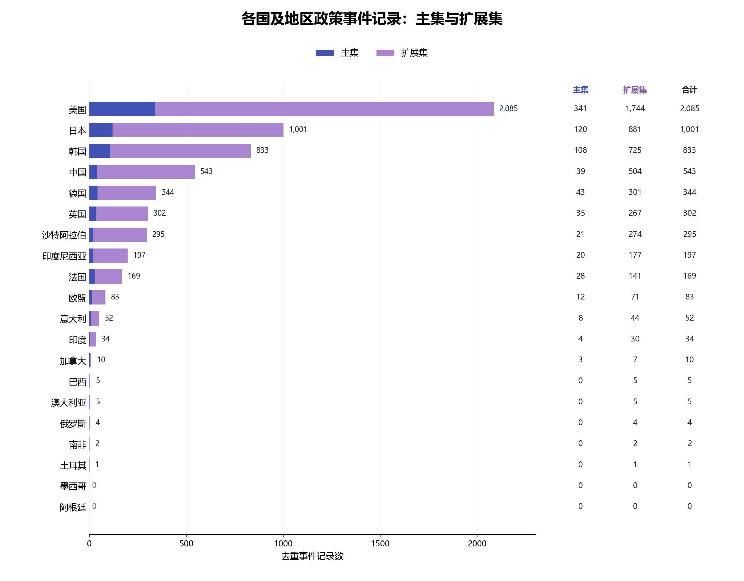
01 数据预处理
清洗结果
08 / 26
Notes:
清洗重点检查误收、漏收以及主体和状态错误。例如，政策“计划取消”不能写成已经取消。本轮定向检查中，51条处置包括22条隔离和29条修正，另合并一组空白差异重复。我们用准确率、召回率和F-评价描述筛选效果，但新版整批独立真人验收尚未完成。
依据：数据处理报告第二、四节。ER-R1-ebc812a925ed7ef5e47e记载美国交通部宣布“计划取消”燃油经济性标准；未声称已取消。87项检查是工程核验，不是语义准确率。
来源：用户提供《PPT制作代码与资源包.zip》根目录最终PPT、PPT制作/制作课堂页面.py与对应讲稿；最新数值热力图读取包内CSV。

Slide 9
02 统一分词与 TF-IDF
统一分析单位与词元
分析单位 | 定义 | 用途
article_policy | 同篇保留政策事实集合 | 主线
event | 单条政策事件 | 粒度敏感性对照
真实政策句
“美国总统奥巴马3日公布史上‘最大、最重要’的清洁能源计划。”
统一词元
美国 / 总统 / 奥巴马 / 3 /日 / 公布 / 史上 / 最大 / 最 / 重要 / 的 / 清洁能源 / 计划
jieba ＋ 领域词表 ＋ 停用词 ＋ 语义保护词
09 / 26
Notes:
同一篇报道可能包含多项措施，所以我们同时保留文章政策集合和单事件两种视图。分词采用统一的jieba词典、领域词表、停用词和语义保护词。最终文章视图中，主集有597条有效文本，加入扩展后有1,868条，冻结词表包含11,258个词项。
依据：README“数据与统计单位”；结果/02_分词与TFIDF/。
来源：用户提供《PPT制作代码与资源包.zip》根目录最终PPT、PPT制作/制作课堂页面.py与对应讲稿；最新数值热力图读取包内CSV。
用户确认保留旧版实例。文档AP-000118525260626e02c1，词元完全按原输出。主集597、主加扩1868有效文章文本，词表11258项。

Slide 10



02 统一分词与 TF-IDF
TF-IDF 权重如何计算
$$TF(t,d)=1+ln​\left(tf(t,d)\right)$$
真实词项 | tf | idf | 权重
印发 | 3 | 6.051 | 12.699
指导 | 2 | 5.645 | 9.559
生态环境 | 2 | 5.540 | 9.380
意见 | 2 | 5.540 | 9.380
绿色 | 6 | 3.043 | 8.495
$$IDF(t)=ln​\left(\frac{1+N}{1+df(t)}\right)+1$$
$$a_{dt}=TF(t,d) IDF(t)$$
权重 = TF × IDF → Top-K → L2规范化
冻结拟合：文章 N=1,873
当前有效文章：1,868
N 为拟合文本数，df 为包含该词的文本数。
同词重复累计计数，本轮复用冻结词表和 IDF。
10 / 26
Notes:
我们先累计有效词的出现次数，用对数词频减轻高频词的过度影响，再用平滑IDF体现词项的区分度。两者相乘后按权重选词，并进行向量规范化。同一个词多次出现并没有被全部去掉；本轮使用冻结的词表和IDF，以控制前后比较的口径。
依据：src/text_features.py；文章拟合N=1,873是修补前冻结拟合范围，不等于当前1,868条有效文章。
来源：用户提供《PPT制作代码与资源包.zip》根目录最终PPT、PPT制作/制作课堂页面.py与对应讲稿；最新数值热力图读取包内CSV。
用户确认保留旧版数值实例。文档AP-5262f0627b18040ca96c；resources/tfidf/article_policy.csv的IDF与当前词元计数计算，表中为未L2规范化权重，非编造数据。

Slide 11
02 统一分词与 TF-IDF
四种 K 配置如何交接
K 是按权重保留的不同有效词项数
同一真实文档 | 50 | 100 | 200 | 全部
保留词项数 | 50 | 100 | 118 | 118
输出给后续模块
不足 K 的短文本全部保留
零向量单独记录
文本 ID、国家与来源组
词元、原始权重及四种稀疏向量
11 / 26
Notes:
我们提供50、100、200和全部有效词四种配置。这里的K是按TF-IDF权重保留的不同词项数量，不是原文前K个词，也不是词的出现次数。短文本不足K时保留全部词项，结果同时输出文本ID、词元、权重和向量，方便后续模块对齐。
依据：结果/02_分词与TFIDF/；图7词数压缩与实际截断。
来源：用户提供《PPT制作代码与资源包.zip》根目录最终PPT、PPT制作/制作课堂页面.py与对应讲稿；最新数值热力图读取包内CSV。
用户确认保留旧版实例。示例AP-5262f0627b18040ca96c含118个不同有效词项，K200与全部相同。

Slide 12
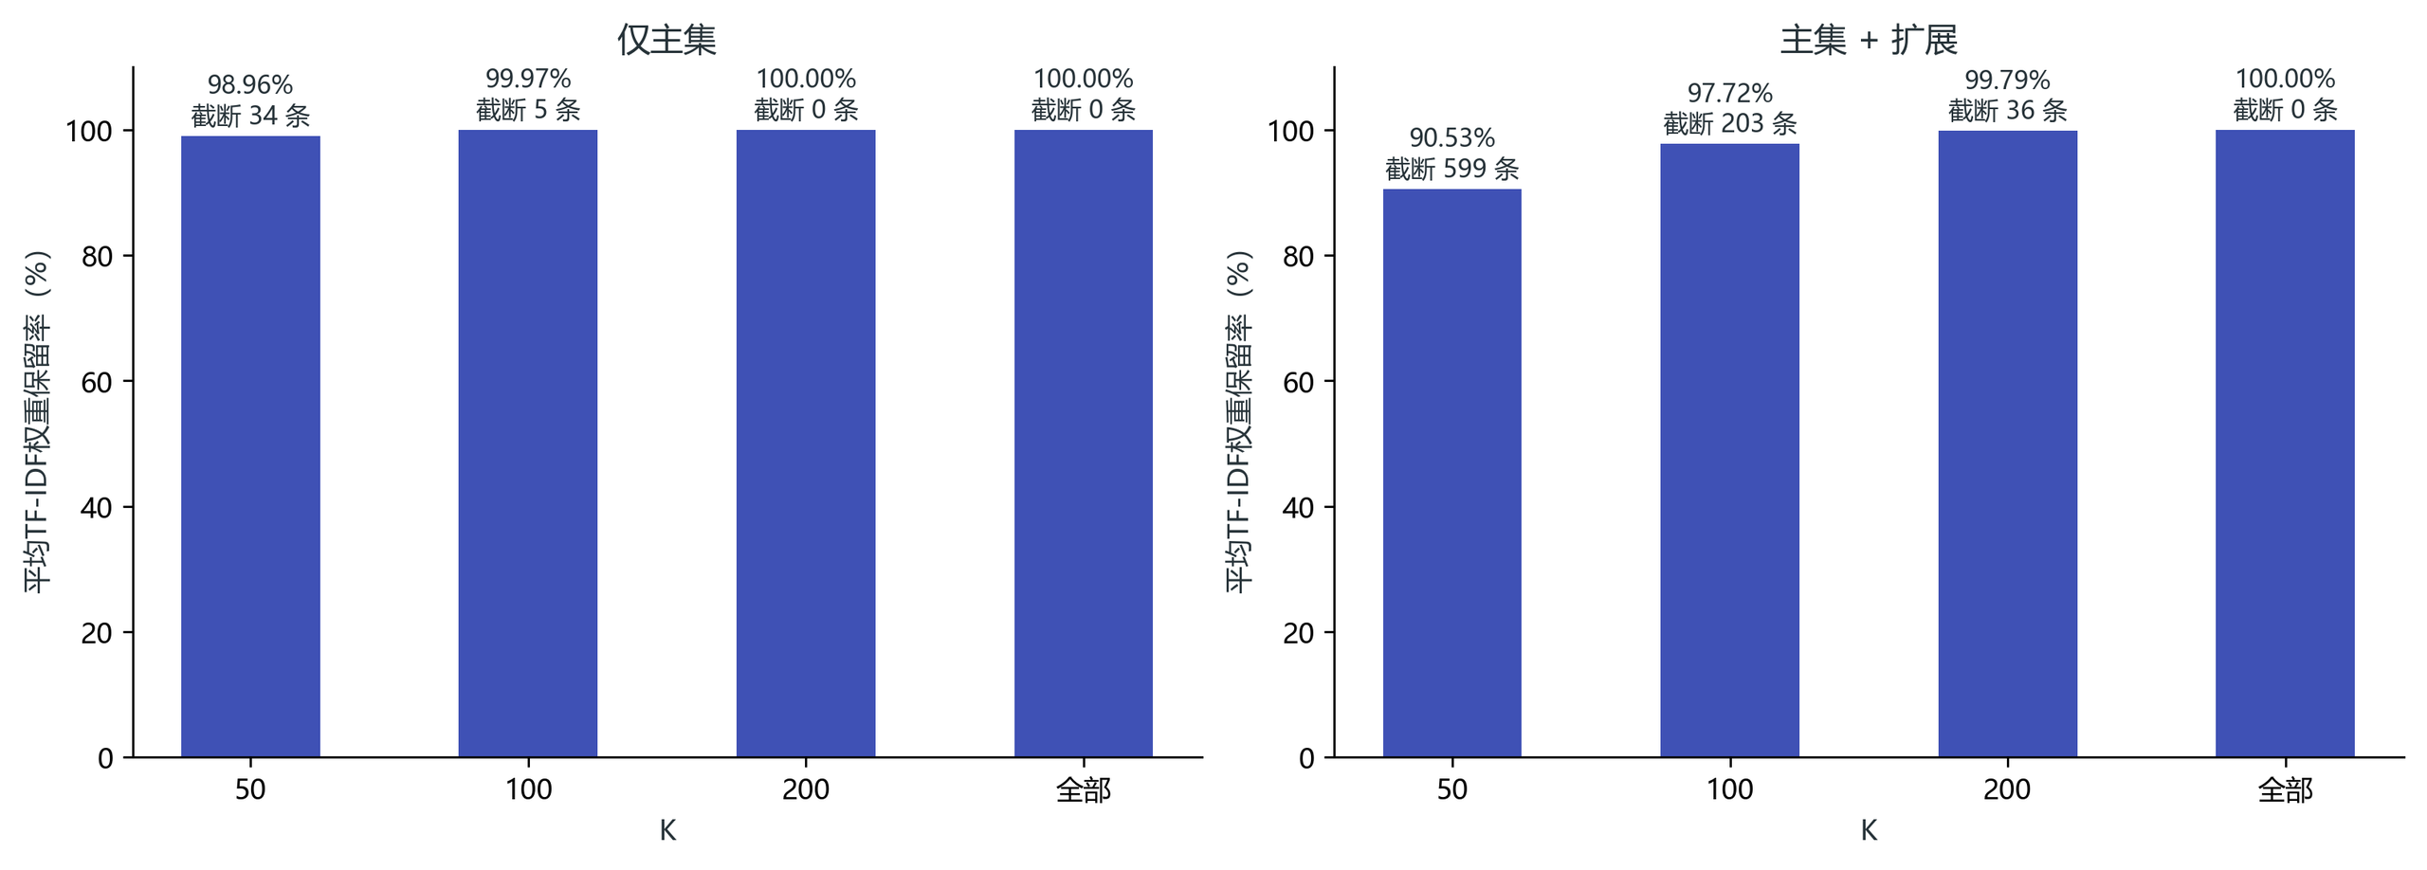
02 统一分词与 TF-IDF
选词结果如何检查
保护词仍可能在 Top-K 丢失，权重保留率不等于语义保留率。
12 / 26
Notes:
在主集里，K等于100时只有5条文本被截断，K等于200时没有文本被截断；加入扩展集后，K等于50会截断599条。我们还检查领域词、词表外词与保护词损失。保护词不会被停用词规则过滤，但仍可能在Top-K选词时丢失。
依据：图表数据_K原定四配置.csv。TF-IDF权重保留率不能解释为语义信息保留率。
来源：用户提供《PPT制作代码与资源包.zip》根目录最终PPT、PPT制作/制作课堂页面.py与对应讲稿；最新数值热力图读取包内CSV。

Slide 13
不同词项可能表达相近含义
03 词向量表征
稀疏词项
为什么加入
词向量
“核反应堆”
“核电机组”
字面不同，共同坐标可能很少
→
密集语义向量
词向量连接相关表达
BGE读取完整政策文本
补充词项匹配
TF-IDF保留可解释性，向量补充近义表达。
相近主题不代表措施方向或政策状态一致。
13 / 26
Notes:
TF-IDF便于解释共同词项，但两个意思接近的词可能落在不同维度，即使相关也没有字面重合。为缓解这种稀疏性，我们使用预训练词向量生成密集表示，同时保留TF-IDF基线。BGE再用完整文本提供上下文语义对照。
依据：数据处理报告第三节；fastText及BGE模型说明。
来源：用户提供《PPT制作代码与资源包.zip》根目录最终PPT、PPT制作/制作课堂页面.py与对应讲稿；最新数值热力图读取包内CSV。

Slide 14

03 词向量表征
加权 fastText 怎样实现
复用同一词元和 TF-IDF 权重
词元
Top-K 词项
权重
TF-IDF
词向量
fastText 300 维
文档向量
加权平均与规范化
$$v_{d}={norm}_{2}​\left(\frac{\sum_{t∈I_{K}(d)}^{​}{a_{dt}}e_{t}}{\sum_{t∈I_{K}(d)}^{​}{a_{dt}}}\right)$$
预训练中文 cc.zh.300；本项目未重新训练。
14 / 26
Notes:
我们采用预训练中文fastText，每个词对应300维向量。沿用前一步的词元和TF-IDF权重，对选中的词向量加权平均，再规范化，得到文本向量。fastText的子词信息有助于处理词形变化；本项目使用的是预训练模型，没有重新训练。
依据：src/word_vectors.py；Grave等，Learning Word Vectors for 157 Languages，2018。交付包提供冻结词表的向量子集，新增词项需重新提取。
来源：用户提供《PPT制作代码与资源包.zip》根目录最终PPT、PPT制作/制作课堂页面.py与对应讲稿；最新数值热力图读取包内CSV。
仅Top-K中具有有效向量的词进入加权平均；分母非零时计算，最后L2规范化，零向量单独处理。

Slide 15
03 词向量表征
BGE 与去均值对照
BGE：完整文本编码
fastText：去均值对照
bge-small-zh-v1.5 · 512维
主集非零向量估计共同均值
长文本重叠分块、加权合并
扩展集沿用相同均值
冻结模型推理，未在本项目微调
检查共同方向对区分度的影响
BGE 不经过 Top-K
去均值是独立对照，没有移除主成分，也没有改动色条尺度。
15 / 26
Notes:
BGE读取完整政策文本，输出512维向量；长文本重叠分块后，按新增内容加权合并。模型是冻结推理，并未用本项目数据微调。对于fastText，我们另外试验去均值，检查共同方向是否压缩了差异，它是单独对照，不改变原始相似度的显示尺度。
依据：BAAI/bge-small-zh-v1.5模型卡；src/word_vectors.py。主集估计均值，扩展集沿用同一均值。
来源：用户提供《PPT制作代码与资源包.zip》根目录最终PPT、PPT制作/制作课堂页面.py与对应讲稿；最新数值热力图读取包内CSV。

Slide 16
03 词向量表征
向量相似不等于方向一致
同一主题，可能包含相反的政策方向
美国：最低报价规则
法国：可再生能源招标
补贴电源仍须提高上网竞价
≠
支持可再生能源开发
限制其价格优势
以招标推进目标
fastText 余弦 0.782
仍需核查主体、措施、方向和状态。
16 / 26
Notes:
语义向量可以找到字面不同但主题接近的文本，却不能保证政策方向一致。例如，一个规则限制补贴电源的竞价优势，另一项措施支持可再生能源招标；它们主题相关，实际方向和工具却不同。因此我们同时查看主体、措施、方向和状态。
依据：DEV-047，fastText余弦0.782；原文及来源见说明/课堂结论与真实案例.md。参考链接：https://www.163.com/dy/article/G3OFU6V80521B16K.html；http://ex-rss.yicai.com/ex/ydzx/news/5391161.html。
来源：用户提供《PPT制作代码与资源包.zip》根目录最终PPT、PPT制作/制作课堂页面.py与对应讲稿；最新数值热力图读取包内CSV。

Slide 17
04 国家关系计算
从文本向量到国家关系
减轻报道量和重复来源的影响
政策文本
分别形成文档向量
来源关联组
组内文本先平均
国家向量
不同来源组等权
国家关系
计算余弦相似度
共同材料保留统一标识
来源组用于控制数量影响，不能直接称为独立政策。
17 / 26
Notes:
为了减轻报道数量和重复来源的影响，我们先在国家内部对来源关联组中的文本求平均，再让各组等权汇总，形成国家向量，最后计算国家之间的余弦。共同材料保留统一标识；来源组用于控制数量影响，但不等同于已经核实的独立政策。
依据：src/country_analysis.py的aggregate_country_vectors；README“国家与教师六组”。
来源：用户提供《PPT制作代码与资源包.zip》根目录最终PPT、PPT制作/制作课堂页面.py与对应讲稿；最新数值热力图读取包内CSV。

Slide 18
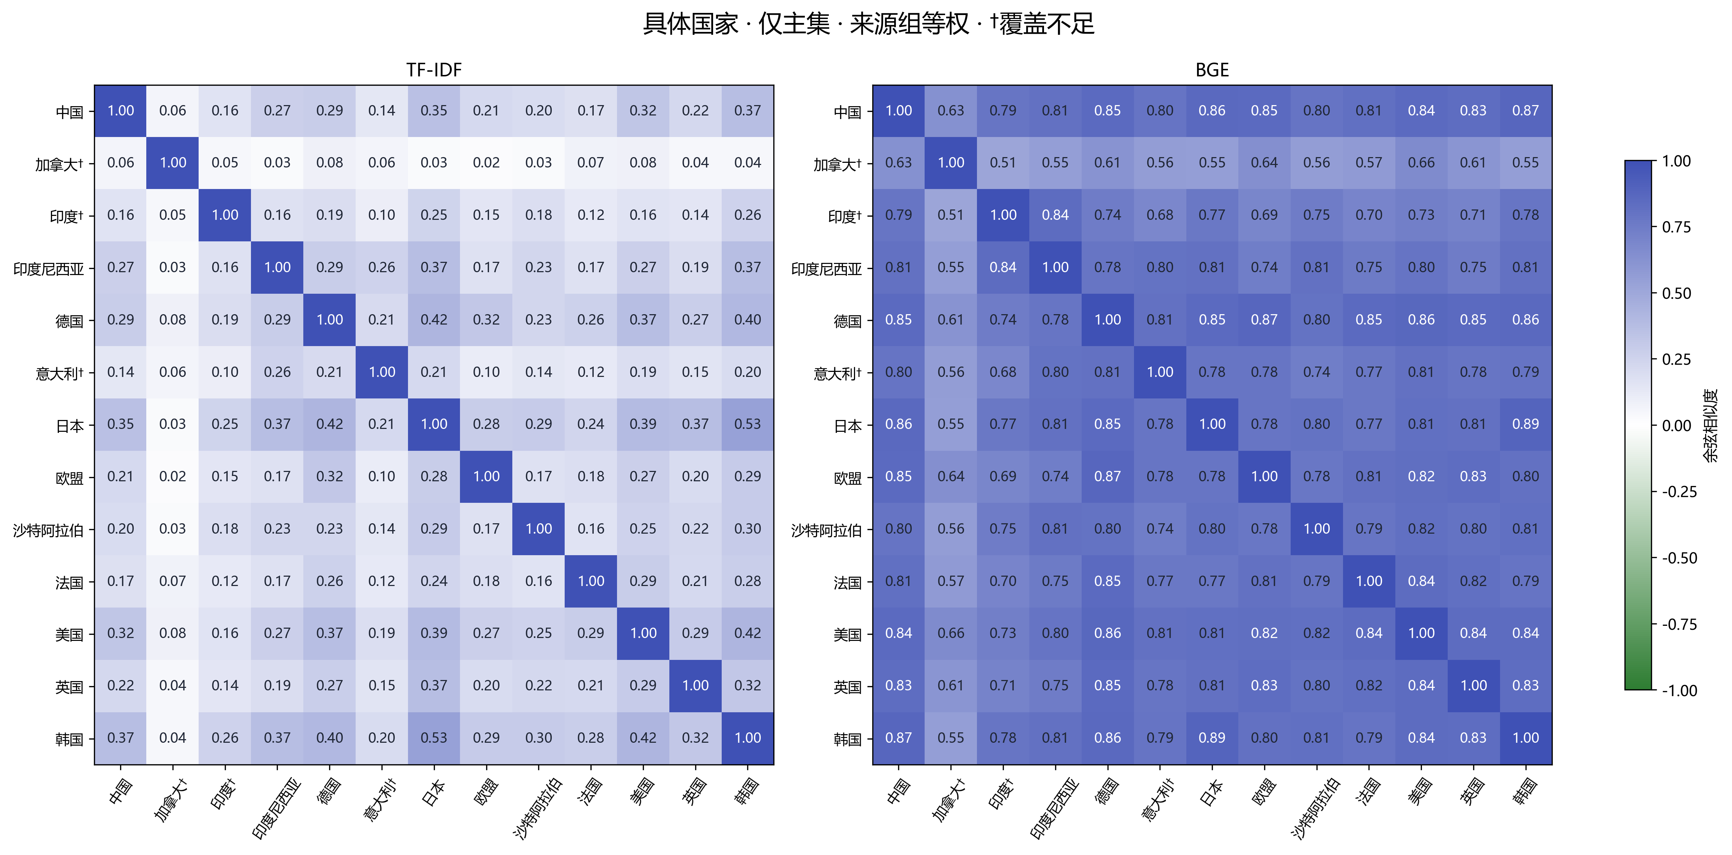
04 国家关系计算
具体国家：TF-IDF 与 BGE
日本—韩国：TF-IDF 0.531，BGE 0.888；不等于政策一致率。
18 / 26
Notes:
这一页展示具体国家的TF-IDF和BGE热力图；下一页再看老师的六组合并分析。主集与主加扩对照使用固定共同国家范围，没有材料的国家不填零。热力图反映历史文本的主题与措施表述接近，颜色深浅不能跨模型当作性能排名。
依据：图4具体国家和教师六组热力图；映射依据清洗后的施策国家，不以原文件夹覆盖正文归属。
来源：用户提供《PPT制作代码与资源包.zip》根目录最终PPT、PPT制作/制作课堂页面.py与对应讲稿；最新数值热力图读取包内CSV。
新包第14页以每格两位小数展示，全部13×13数值与包内相似度矩阵.csv一致。采用原生表格着色，保留数据数值。缩写：加国=加拿大、印尼=印度尼西亚、意国=意大利、沙特=沙特阿拉伯。统一色域[-1,1]，不能跨模型按深浅判断性能。

Slide 19
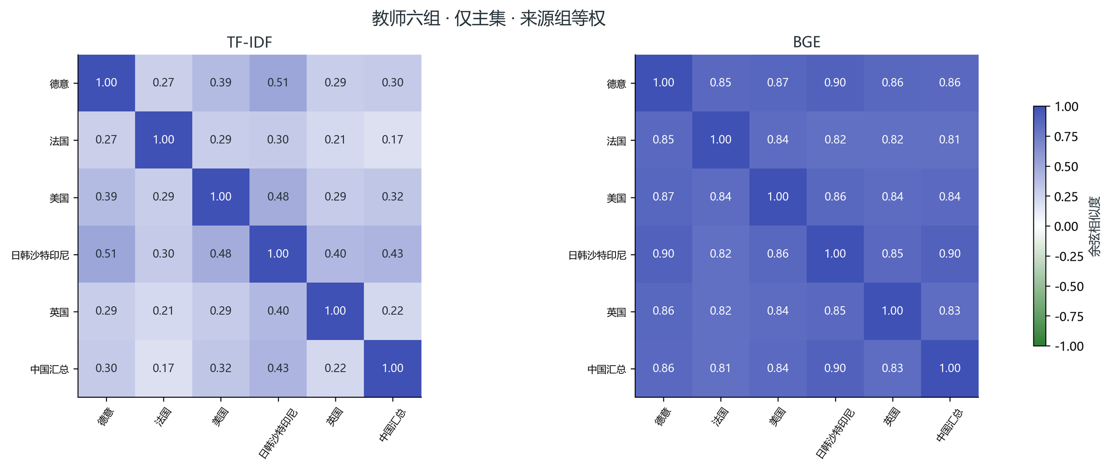
04 国家关系计算
教师六组与材料覆盖
13 / 18
个国家/组织有材料
主集 ↔ 主集＋扩展
共同国家范围
低覆盖先做案例讨论
暂不作稳定排名
同一主集，来源组等权；“日韩等”指日韩沙特印尼。
无材料不填零；扩展、共享来源和日期明确子集分别作对照。
19 / 26
Notes:
老师六组依次为德意、法国、美国、日韩沙特印尼、英国和中国汇总，按清洗后的施策国家映射。国家材料数量和主题覆盖并不均衡，因此我们比较主集和加入扩展集，也检查文章与事件视图、来源组等权和共享材料等设置。材料少的国家可以展示案例，但不宜给出稳定排名。日期明确的子集另做时期对照，不能把目标年份当作政策实施日期。
依据：图3国家材料覆盖；结果/04_国家关系/国家覆盖.csv及时期对照。覆盖不足标记是经验提醒，并非可靠性的保证。
来源：用户提供《PPT制作代码与资源包.zip》根目录最终PPT、PPT制作/制作课堂页面.py与对应讲稿；最新数值热力图读取包内CSV。

Slide 20
04 国家关系计算
用原文检验热力图
案例 | 原文对照（节选） | 相似度与解释
DEV-031 核电投资 | 法国：“并建造新的、更小的核反应堆” 沙特：“投资800亿美元建设16座核电机组” | TF-IDF 0.045 / BGE 0.616 主题与投资措施接近
DEV-047 可再生能源 | 美国：“即使有补贴也必须提高上网竞价” 法国：“同时支持可再生能源的开发” | fastText 0.782 主题近，措施方向不同
DEV-050 绿色增长战略 | 日本：“将其在2020年12月25日发布的…更新” 日本：“近日…发布了《绿色增长战略》” | BGE 0.880 同政策，版本与时期不同
每组原文的事件 ID、来源链接和字符跨度保留在备注。
相似度描述文本接近程度，不能直接解释为政策一致百分比。
20 / 26
Notes:
我们回看代表文本。法国与沙特的两段材料都涉及核电投资，字面词项重合较少，BGE提供了补充联系；另一组同主题材料却有不同的支持方向。同一日本绿色增长战略的发布和更新也应保留版本差异。由此可见，余弦不能直接解释为政策一致百分比。
依据：DEV-031、DEV-047、DEV-050；原文、记录ID与来源均见说明/课堂结论与真实案例.md。DEV-031 TF-IDF 0.045、BGE 0.616；DEV-050 BGE 0.880。
来源：用户提供《PPT制作代码与资源包.zip》根目录最终PPT、PPT制作/制作课堂页面.py与对应讲稿；最新数值热力图读取包内CSV。
用户确认保留旧版原文实例，新包保留的评分一并展示。
DEV-031
A 法国总统马克龙于当地时间10月12日公布了一项名为“法国2030”的300亿欧元（约合人民币2235.63亿元）投资计划，计划目标是让法国在2030年成为绿色氢能的领导者，并建造新的、更小的核反应堆。
["ER-4944474f6acd14eb9538"]
[[{"file_id":"text_9d671495e4b636d7207679426c27754a.txt","event_id":"EV-286e41fd281fded83960","start":32,"end":132,"text_parts":[],"source_url":"http://mil.news.sina.com.cn/2021-10-12/doc-iktzqtyu1056009.shtml","reported_at":"2021/10/12","excerpt_kind":"article_body","excerpt_note":""}]]
B 沙特政府计划在未来20至25年内投资800亿美元建设16座核电机组，装机容量可达17吉瓦，届时满足15%的电力需求。
["ER-e06d89af383133b6876c"]
[[{"file_id":"text_55603869b4f034c0c196bbde9aa27727.txt","event_id":"EV-48daf649ff0ccaae6cf2","start":87,"end":145,"text_parts":[],"source_url":"https://www.cnnpn.cn/article/15033.html","reported_at":"2018/8/14","excerpt_kind":"article_body","excerpt_note":""}]]
DEV-047
A 联邦能源管理委员会
制定了
“最低报价价格规则”，光伏企业即使有补贴也必须提高上网竞价
["ER-R1-44d1c65bd5187e1e025c"]
[[{"file_id":"text_e8a680abc186e5d9972f00a4fa047693.txt","event_id":"EV-1156d61ca021e66bc9b5","start":2118,"end":2188,"text_parts":[{"file_id":"text_e8a680abc186e5d9972f00a4fa047693.txt","start":2118,"end":2127,"text":"联邦能源管理委员会"},{"file_id":"text_e8a680abc186e5d9972f00a4fa047693.txt","start":2139,"end":2142,"text":"制定了"},{"file_id":"text_e8a680abc186e5d9972f00a4fa047693.txt","start":2159,"end":2188,"text":"“最低报价价格规则”，光伏企业即使有补贴也必须提高上网竞价"}],"source_url":"https://www.163.com/dy/article/G3OFU6V80521B16K.html","reported_at":"2021-2-26","excerpt_kind":"article_body","excerpt_note":""}]]
B 为了做到终止化石燃料的使用，法国已经决定禁止任何勘探和开采烃类(包括页岩气)的新项目，并将其纳入法律范围；同时支持可再生能源的开发，通过招标以在2030年实现完成32%的可再生能源的目标，鼓励使用陆地和海上风力、太阳能、地热能和生物热能。
["ER-7f4c03b87f8a057c2c4b"]
[[{"file_id":"text_9c32bd5c9f481e7249b8ffd23bd3c650.txt","event_id":"EV-c179f6802d9d71cf05ed","start":2377,"end":2496,"text_parts":[],"source_url":"http://ex-rss.yicai.com/ex/ydzx/news/5391161.html","reported_at":"2018/1/11","excerpt_kind":"article_body","excerpt_note":""}]]
DEV-050
A 近日，日本经济产业省（METI）宣布将其在2020年12月25日发布的《绿色增长战略》更新为《2050碳中和绿色增长战略》。
["ER-2a2169373f448efc3691"]
[[{"file_id":"text_389c514b6826a02e1bff8d1a96cbdee7.txt","event_id":"EV-12db1c25c7f1e262426d","start":8,"end":70,"text_parts":[],"source_url":"https://chuneng.bjx.com.cn/news/20210805/1167991.shtml","reported_at":"2021/8/5","excerpt_kind":"article_body","excerpt_note":""}]]
B 近日，日本经济产业省发布了《绿色增长战略》，确定了日本到2050年实现碳中和目标，构建“零碳社会”
["ER-R1-899797d62b00dbceb53e"]
[[{"file_id":"text_e37c8e12759936b5e38503920f6a5eb3.txt","event_id":"EV-9cc224003ce24bc511ff","start":0,"end":49,"text_parts":[{"file_id":"text_e37c8e12759936b5e38503920f6a5eb3.txt","start":0,"end":49,"text":"近日，日本经济产业省发布了《绿色增长战略》，确定了日本到2050年实现碳中和目标，构建“零碳社会”"}],"source_url":"http://www.tanjiaoyi.com/article-32716-1.html","reported_at":"2021/1/16","excerpt_kind":"article_body","excerpt_note":""}]]

Slide 21

05 结果评价与思考
同一批文本对，同一套参考答案
如何公平评价
三种方法
60
38
23 / 14
原始配对槽位
本轮有效配对
同答案随机 / 专项
主题与具体措施分别评分(spearman)
$$ρ_{s}=corr​\left(rank(\hat{s}),rank(y)\right)$$
21 / 26
Notes:
评价时让不同方法面对同一批文本对和同一套参考答案，分别比较主题与具体措施的排序，用Spearman表示排序关系。参考答案来自辅助判断并经整体确认，已用于开发。不能判断的情况保留为未知，不强行计零。
依据：结果/05_评价/方法对照.csv。比较修补前后时使用语义标签保持的共同样本，框内随机23对、专项难例14对。
来源：用户提供《PPT制作代码与资源包.zip》根目录最终PPT、PPT制作/制作课堂页面.py与对应讲稿；最新数值热力图读取包内CSV。

Slide 22
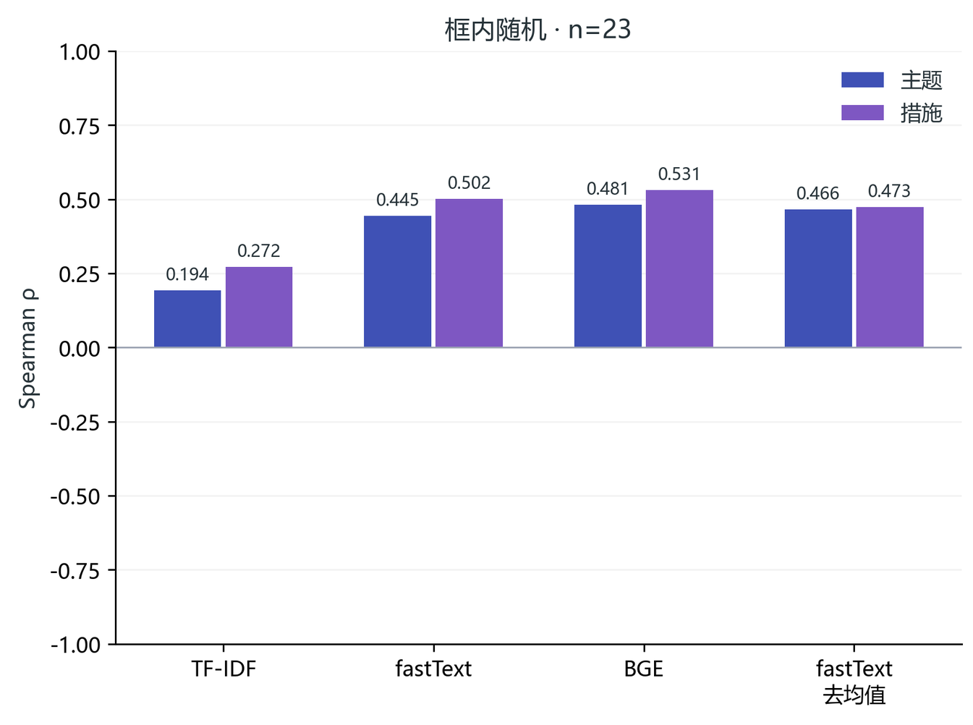
05 结果评价与思考
同口径方法对照及反例
Spearman 为排序相关，不是整批准确率
22 / 26
Notes:
随机23对的措施排序相关分别是TF-IDF 0.272、fastText 0.502、BGE 0.531；专项14对分别是0.703、0.303和0.676。去均值后专项措施相关升至0.650，但随机措施相关降至0.473。不同样本的排序并不相同，现阶段不能宣布某个模型全面最好。
依据：图5同口径方法对照；结果/05_评价/方法对照.csv，仅使用“语义标签保持的活跃对”。这些系数不是整批准确率，专项难例不代表总体。
来源：用户提供《PPT制作代码与资源包.zip》根目录最终PPT、PPT制作/制作课堂页面.py与对应讲稿；最新数值热力图读取包内CSV。

Slide 23
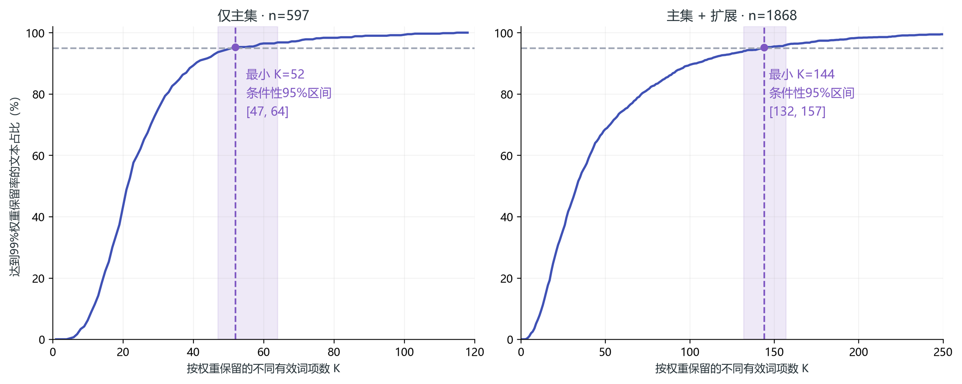
05 结果评价与思考
每篇文本到底需要多少词
先固定标准
每篇保留 ≥99% 权重
至少 95% 文本达标
99% 接近完整权重
95% 避免少数长文主导
来源组重抽样 1 万次
标准改变，K 也会变化
最小 K=52，条件性区间 [47,64]
最小 K=144，条件性区间 [132,157]
两个 95% 分别指文本覆盖比例与区间水平，不等于语义正确率。
23 / 26
Notes:
我们先设定标准：至少95%的有效文本各自保留至少99%的TF-IDF权重，再找满足条件的最小K。主集得到52，加入扩展集得到144。以来源组为单位重抽样一万次，条件性95%区间分别是47到64和132到157。选择99%是为了接近完整权重；95%的覆盖要求避免少数长文本决定所有文档长度，两者都是经验标准。这里的两个95%，一个是文本达标比例，另一个是区间水平。
依据：图6最小K与条件区间；结果/05_评价/词数精细估计.csv。99%和95%是经验标准；区间依赖固定词表、IDF和来源组重抽样假设，不是语义正确率。保守候选70和160；原定配置100和200接近完整权重表示。
来源：用户提供《PPT制作代码与资源包.zip》根目录最终PPT、PPT制作/制作课堂页面.py与对应讲稿；最新数值热力图读取包内CSV。
曲线按已给逐整数K曲线.csv重建，CSV与原资料口径一致。虚线95%为达标比例，K竖线标点估计，淡点线标重抽样区间上下限。纵轴为达到99%权重保留标准的文本比例(%)，横轴为K。

Slide 24
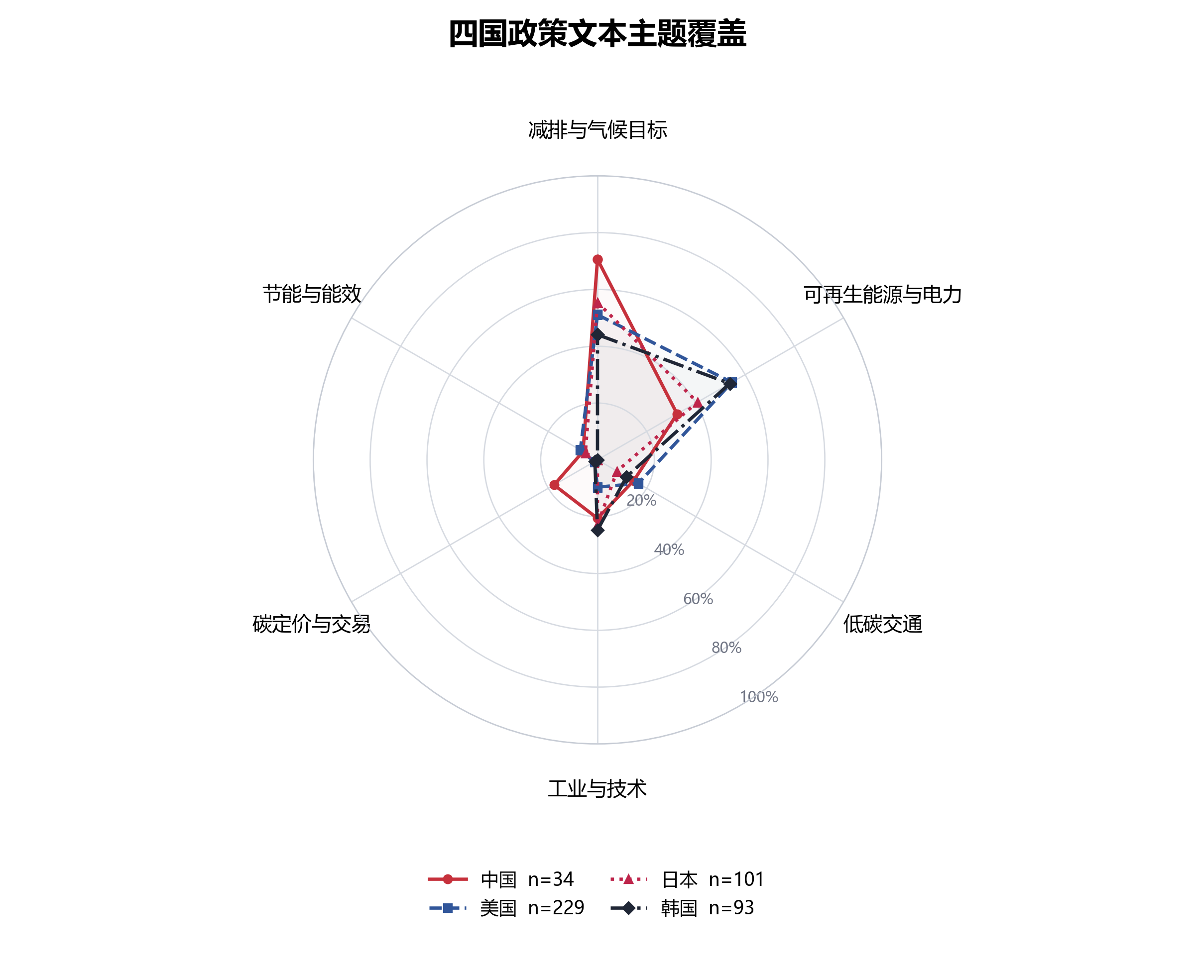
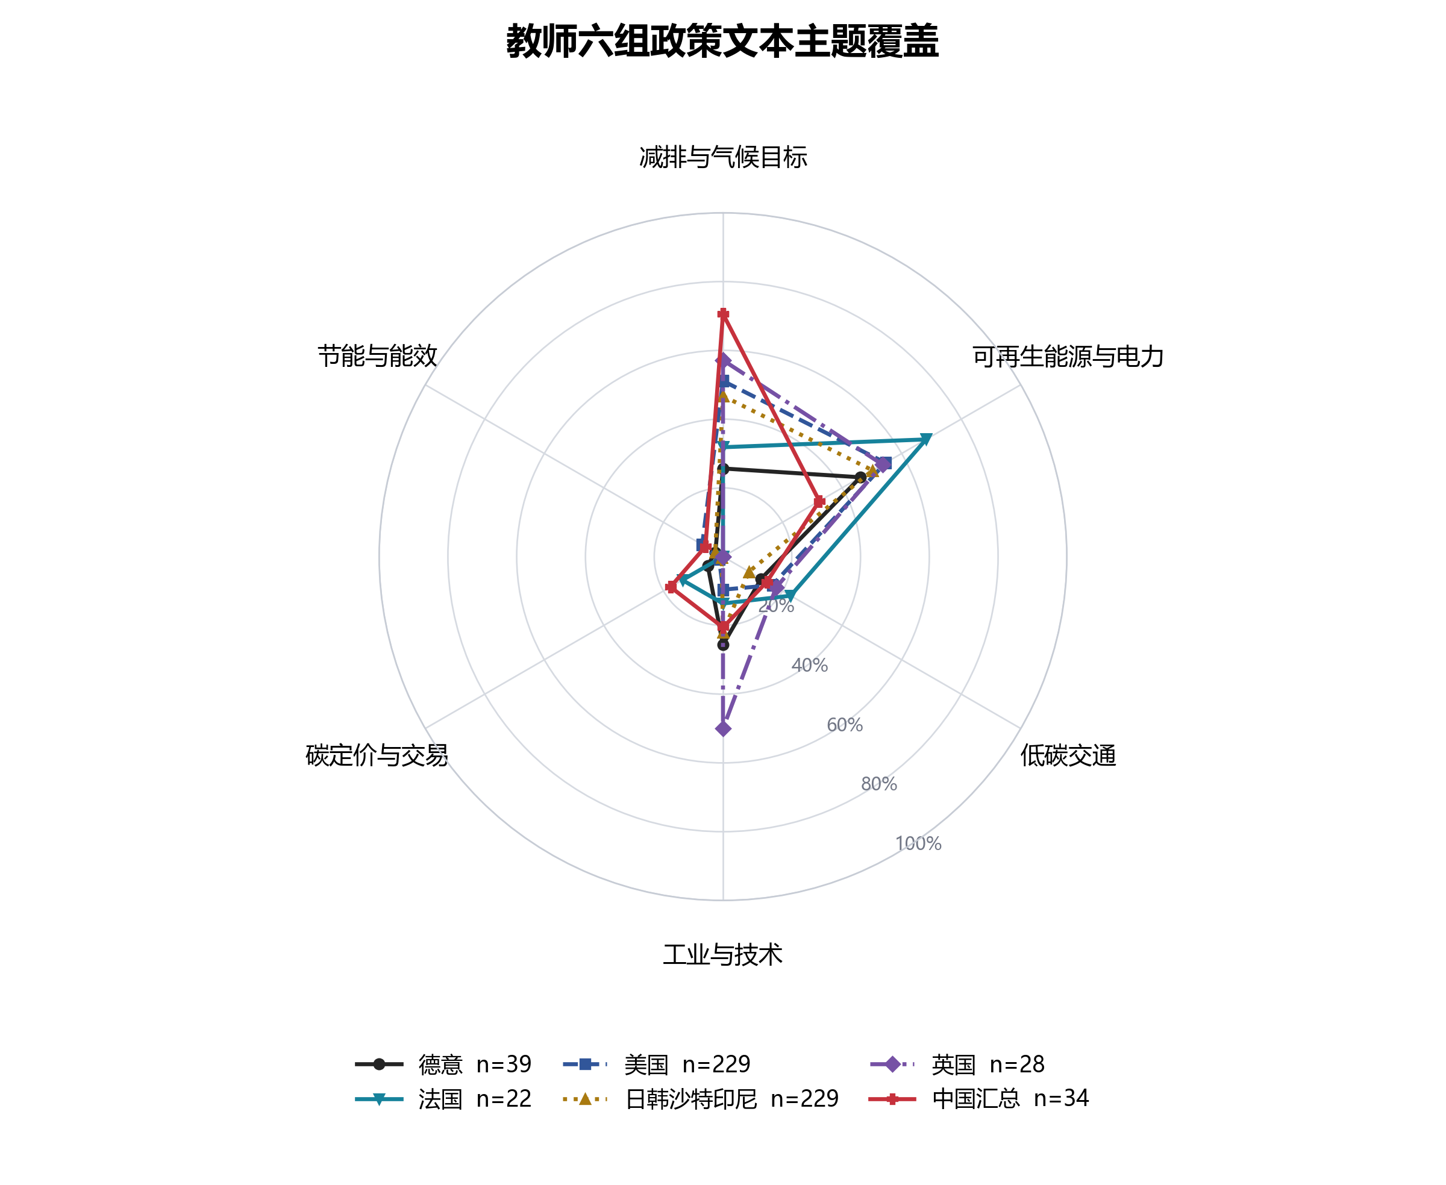
05 结果评价与思考
文本主题相似度
24 / 26
Notes:
我们先设定标准：至少95%的有效文本各自保留至少99%的TF-IDF权重，再找满足条件的最小K。主集得到52，加入扩展集得到144。以来源组为单位重抽样一万次，条件性95%区间分别是47到64和132到157。选择99%是为了接近完整权重；95%的覆盖要求避免少数长文本决定所有文档长度，两者都是经验标准。这里的两个95%，一个是文本达标比例，另一个是区间水平。
依据：图6最小K与条件区间；结果/05_评价/词数精细估计.csv。99%和95%是经验标准；区间依赖固定词表、IDF和来源组重抽样假设，不是语义正确率。保守候选70和160；原定配置100和200接近完整权重表示。
来源：用户提供《PPT制作代码与资源包.zip》根目录最终PPT、PPT制作/制作课堂页面.py与对应讲稿；最新数值热力图读取包内CSV。
曲线按已给逐整数K曲线.csv重建，CSV与原资料口径一致。虚线95%为达标比例，K竖线标点估计，淡点线标重抽样区间上下限。纵轴为达到99%权重保留标准的文本比例(%)，横轴为K。

Slide 25
05 结果评价与思考
结果与两点思考
01
如何计算国家相似性？
政策事实、文本向量、来源组等权聚合，再算国家余弦。
02
每篇需要多少词？
当前标准下最小 K：主集 52，主集＋扩展 144。
03
如何缓解词语稀疏？
fastText 与 BGE 补充近义表达，TF-IDF 保留解释性。
结论受语料、时期和评价样本限制，应结合原文解释。
25 / 26
Notes:
国家相似度通过清洗、文本表征、来源组聚合和余弦计算得到，再结合原文解释。每篇需要多少词取决于语料和保留标准：这批文章在当前标准下对应52和144，并非普适最优值。预训练fastText和BGE可补充近义表达，TF-IDF保留解释性；独立语义验收和政策身份核验仍是后续工作。
依据：README“三项课堂核心结果”；完整运行及模型来源见核验/最终运行核验.md与说明/资源来源与许可.md。课堂入口复用已核验的识别与BGE编码检查点，不应称为现场重新执行完整识别。
来源：用户提供《PPT制作代码与资源包.zip》根目录最终PPT、PPT制作/制作课堂页面.py与对应讲稿；最新数值热力图读取包内CSV。

Slide 26
感谢聆听
欢迎提问与交流
第一组 · 自然语言处理课程期中汇报
Notes:
结束页。可围绕政策主体、相似度含义、Top-K标准和评价标签回答问题。必要细节见对应页演讲备注与交付资源。

